Slide 1
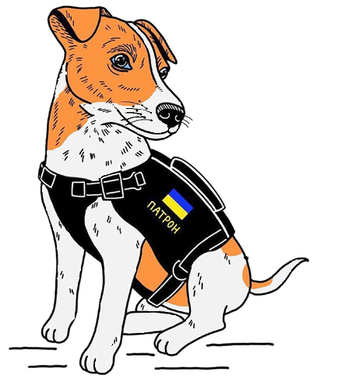





ОБЕРЕЖНО! НЕБЕЗПЕКА!
Вибухонебезпечні предмети
https://www.youtube.com/watch?v=6HvUYjkPvcE

Slide 2
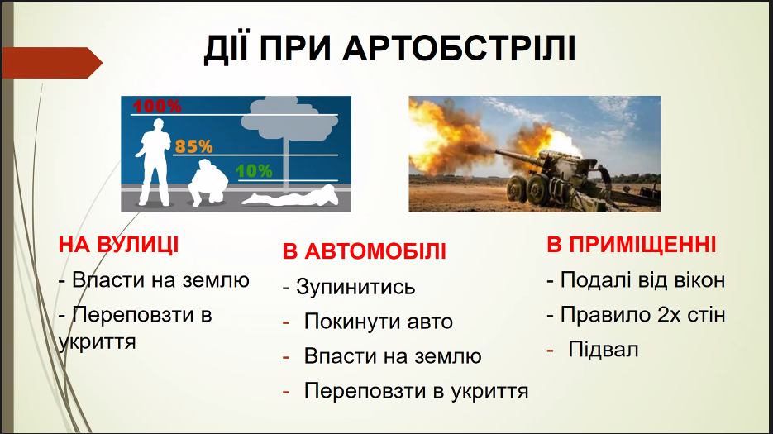

Slide 3
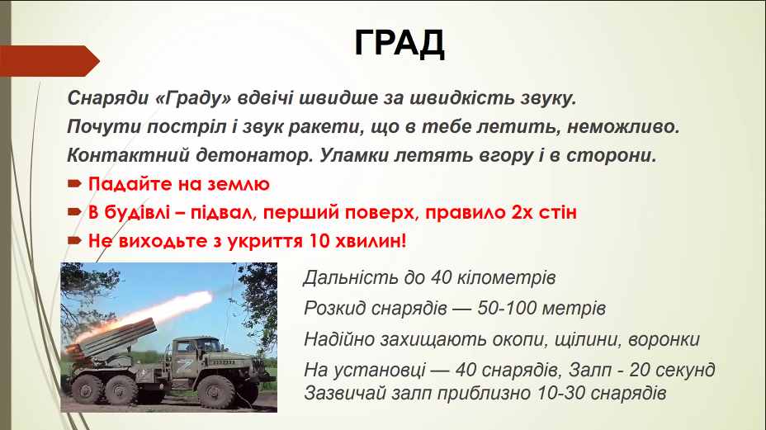

Slide 4


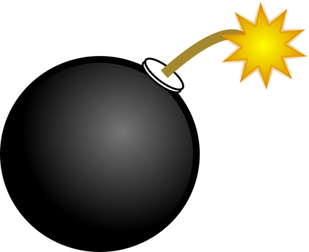
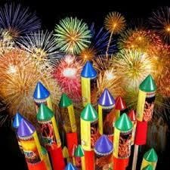


Що є небезпечним?
хімічні речовини
боєприпаси
піротехнічні засоби
ракети
саморобні вибухові пристрої.

Slide 5
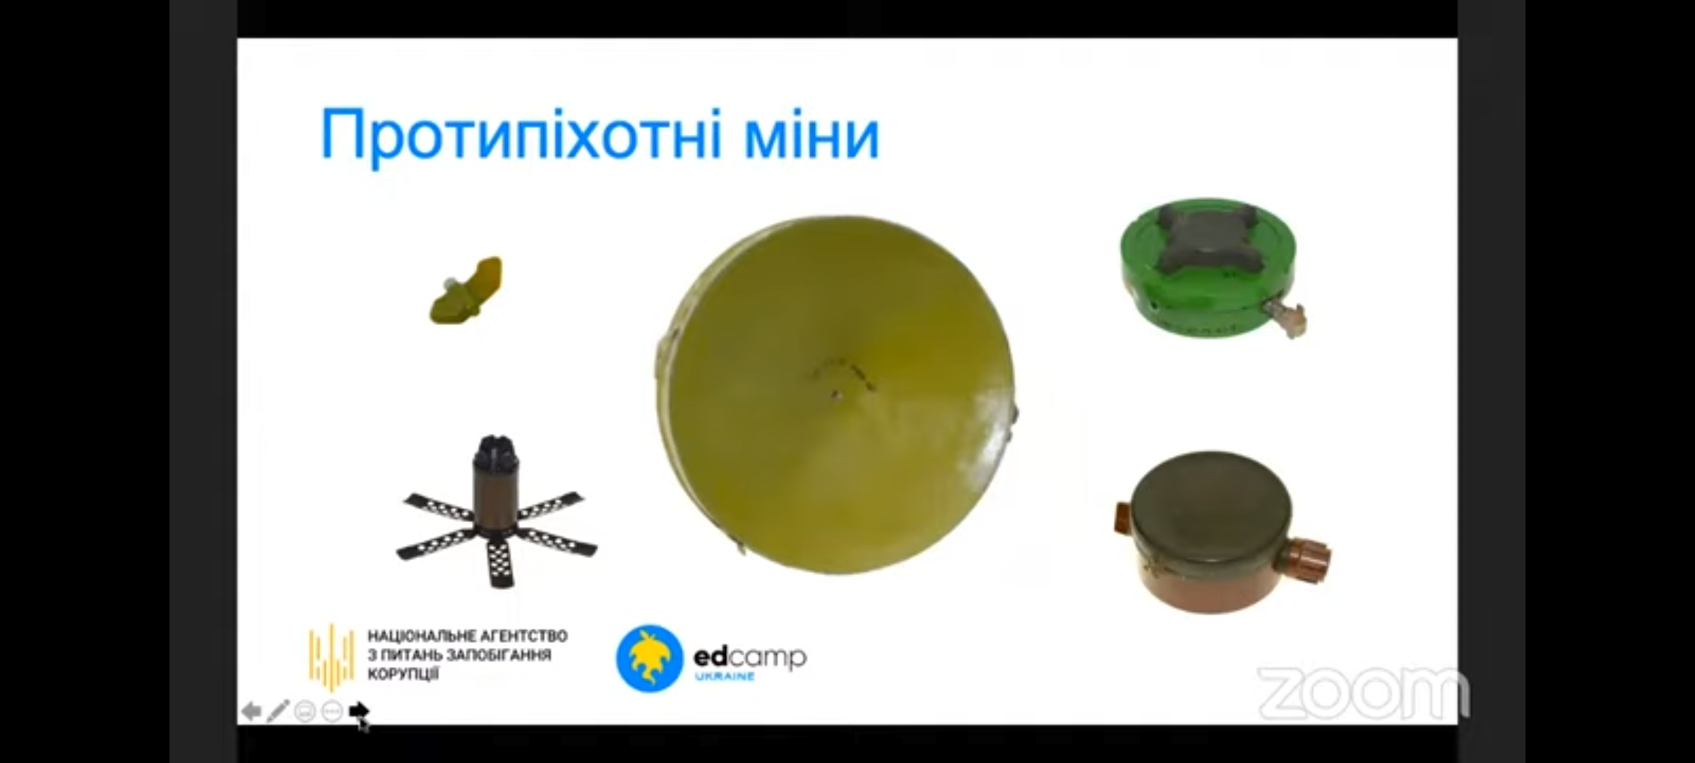

Slide 6
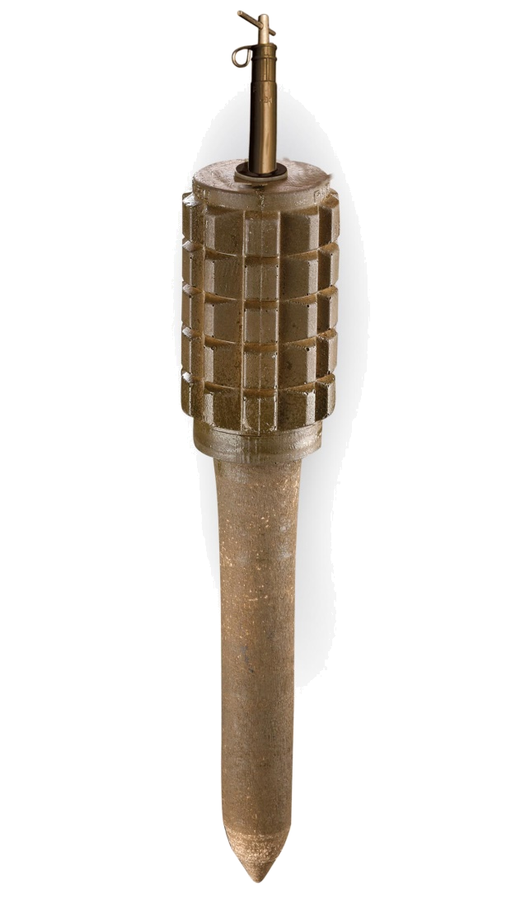
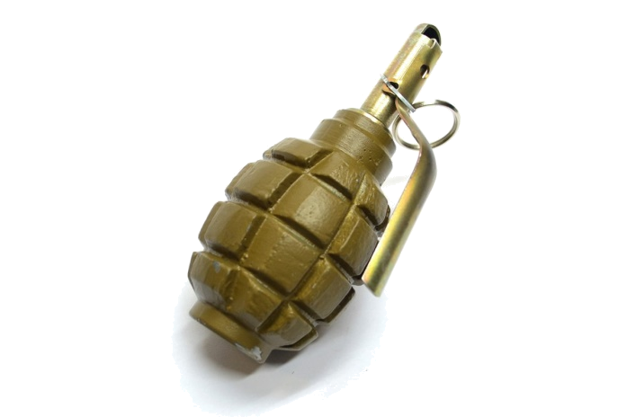
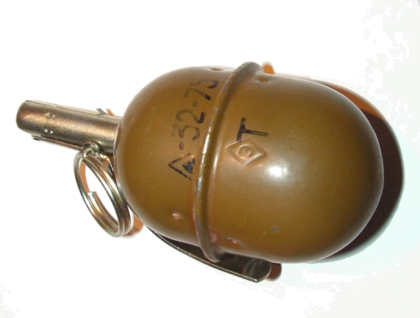
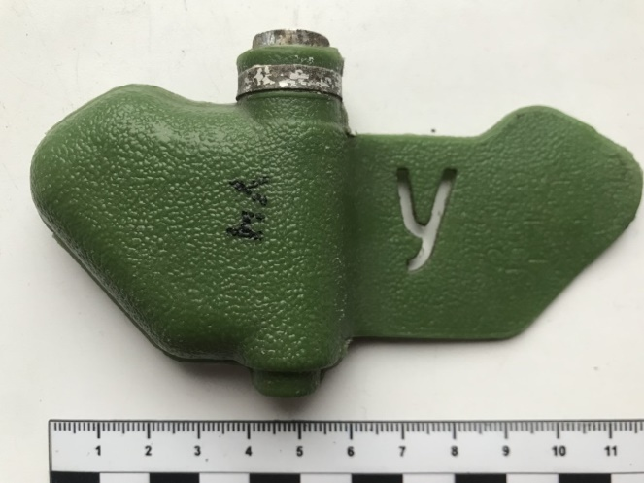
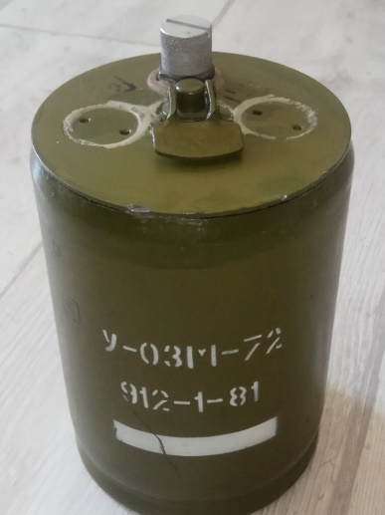
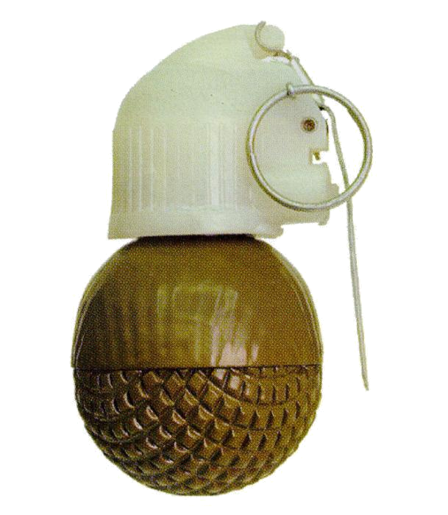
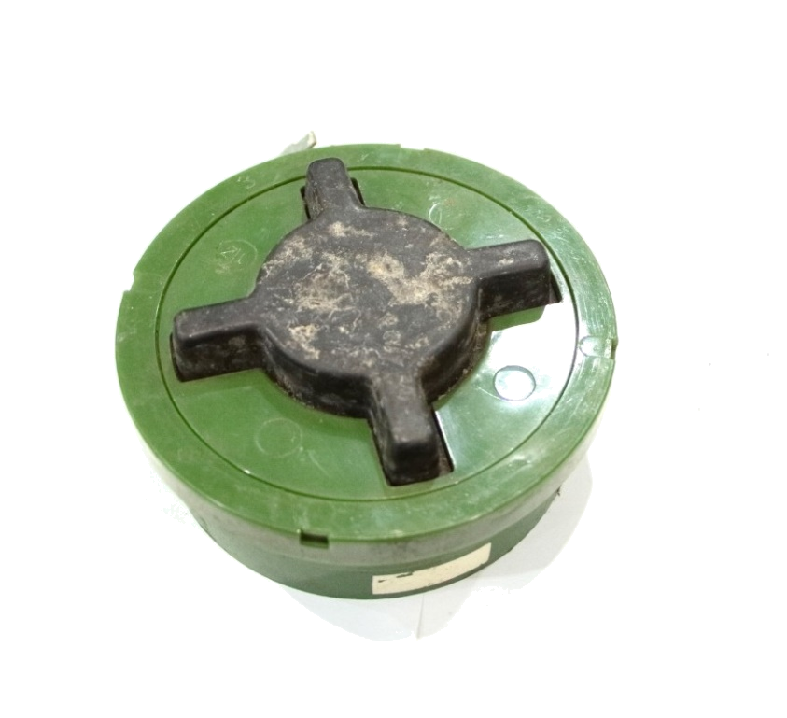
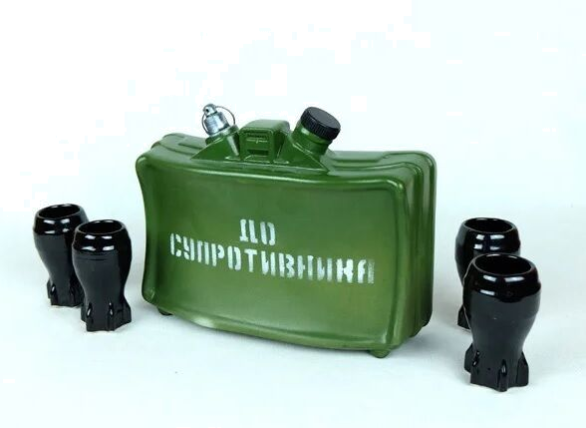
ЗНАЙ, як вони виглядають!
Протипіхотні міни і снаряди

Slide 7
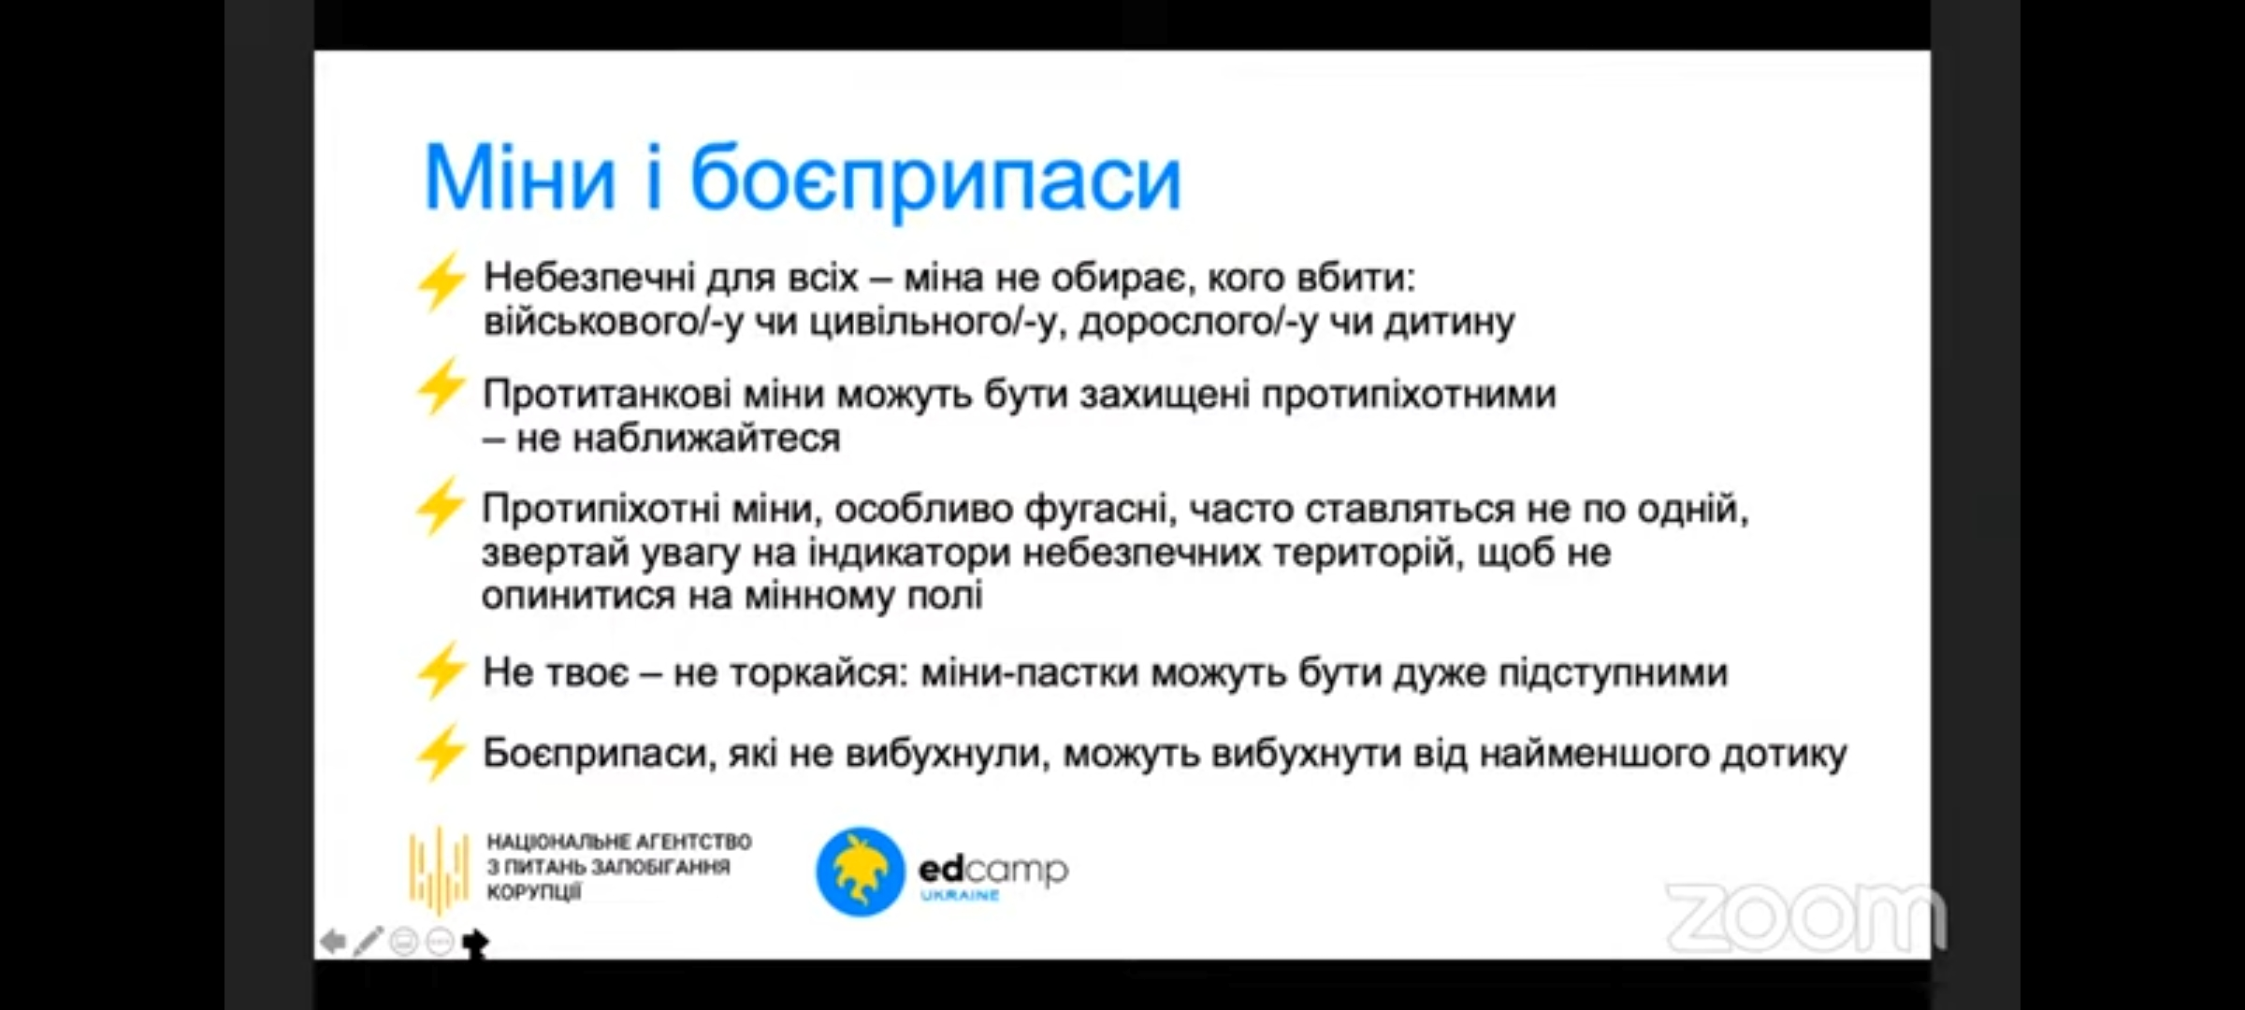

Slide 8
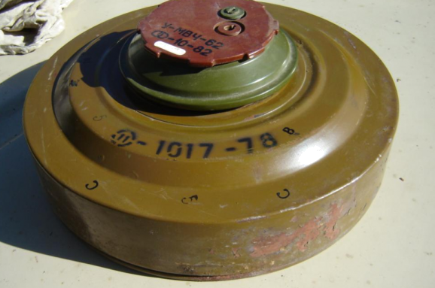
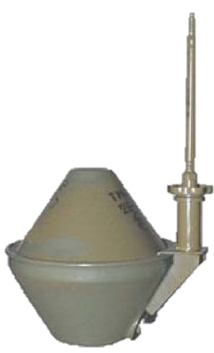
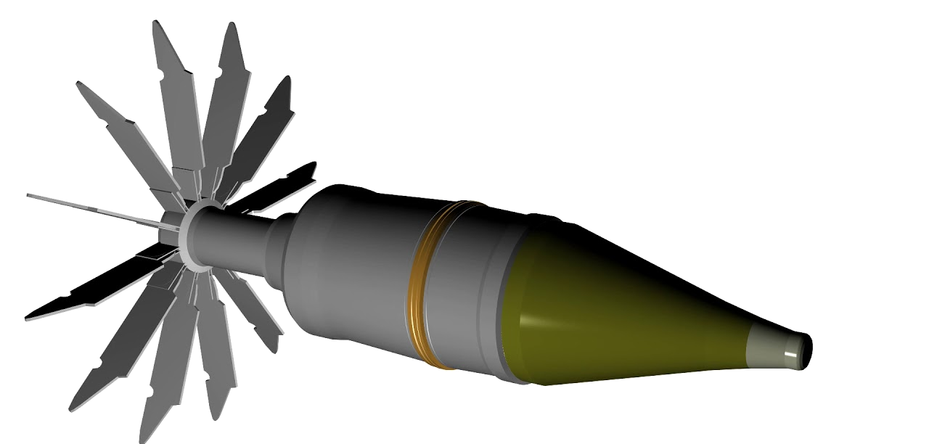
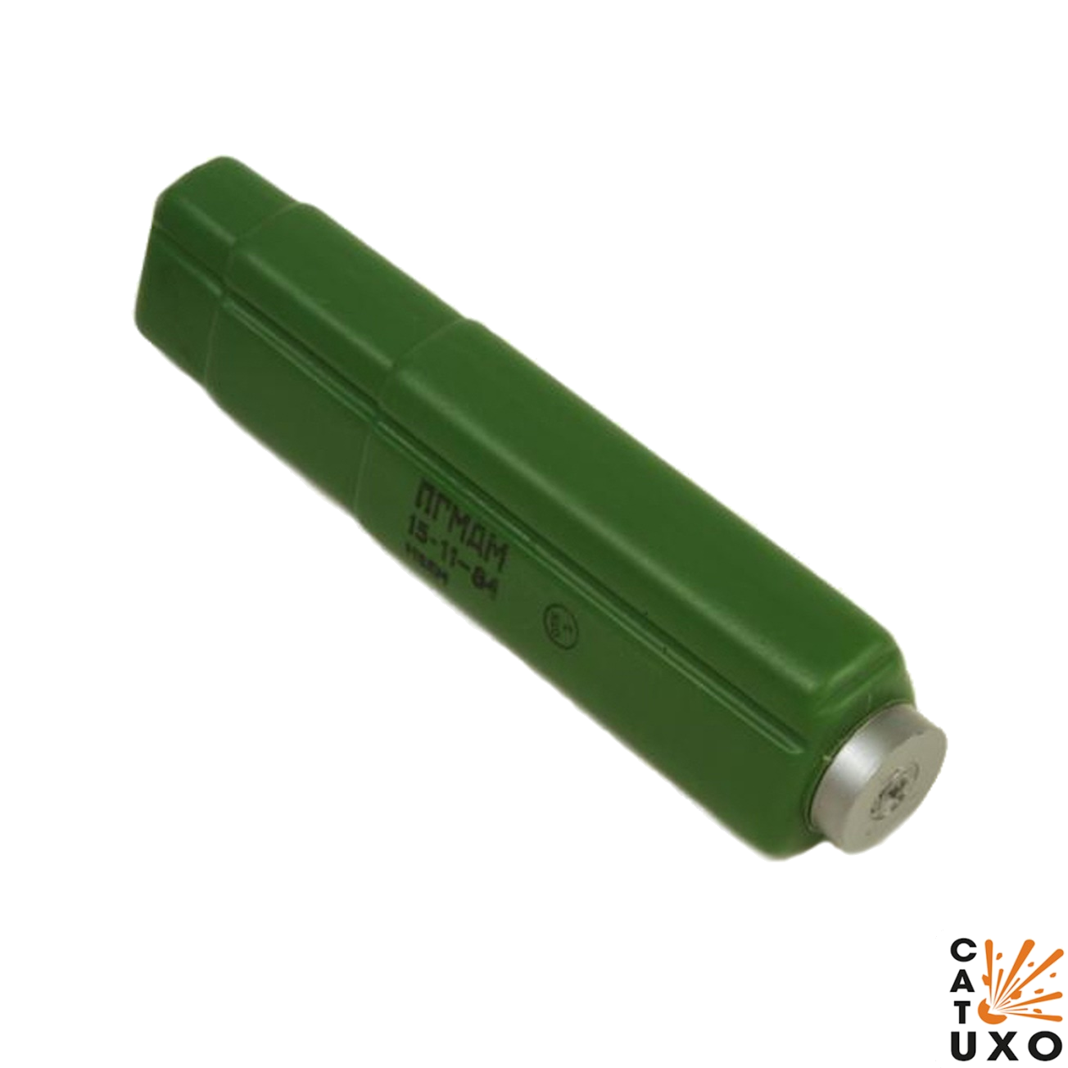
ЗНАЙ, як вони виглядають!
Протитанкові міни і снаряди

Slide 9
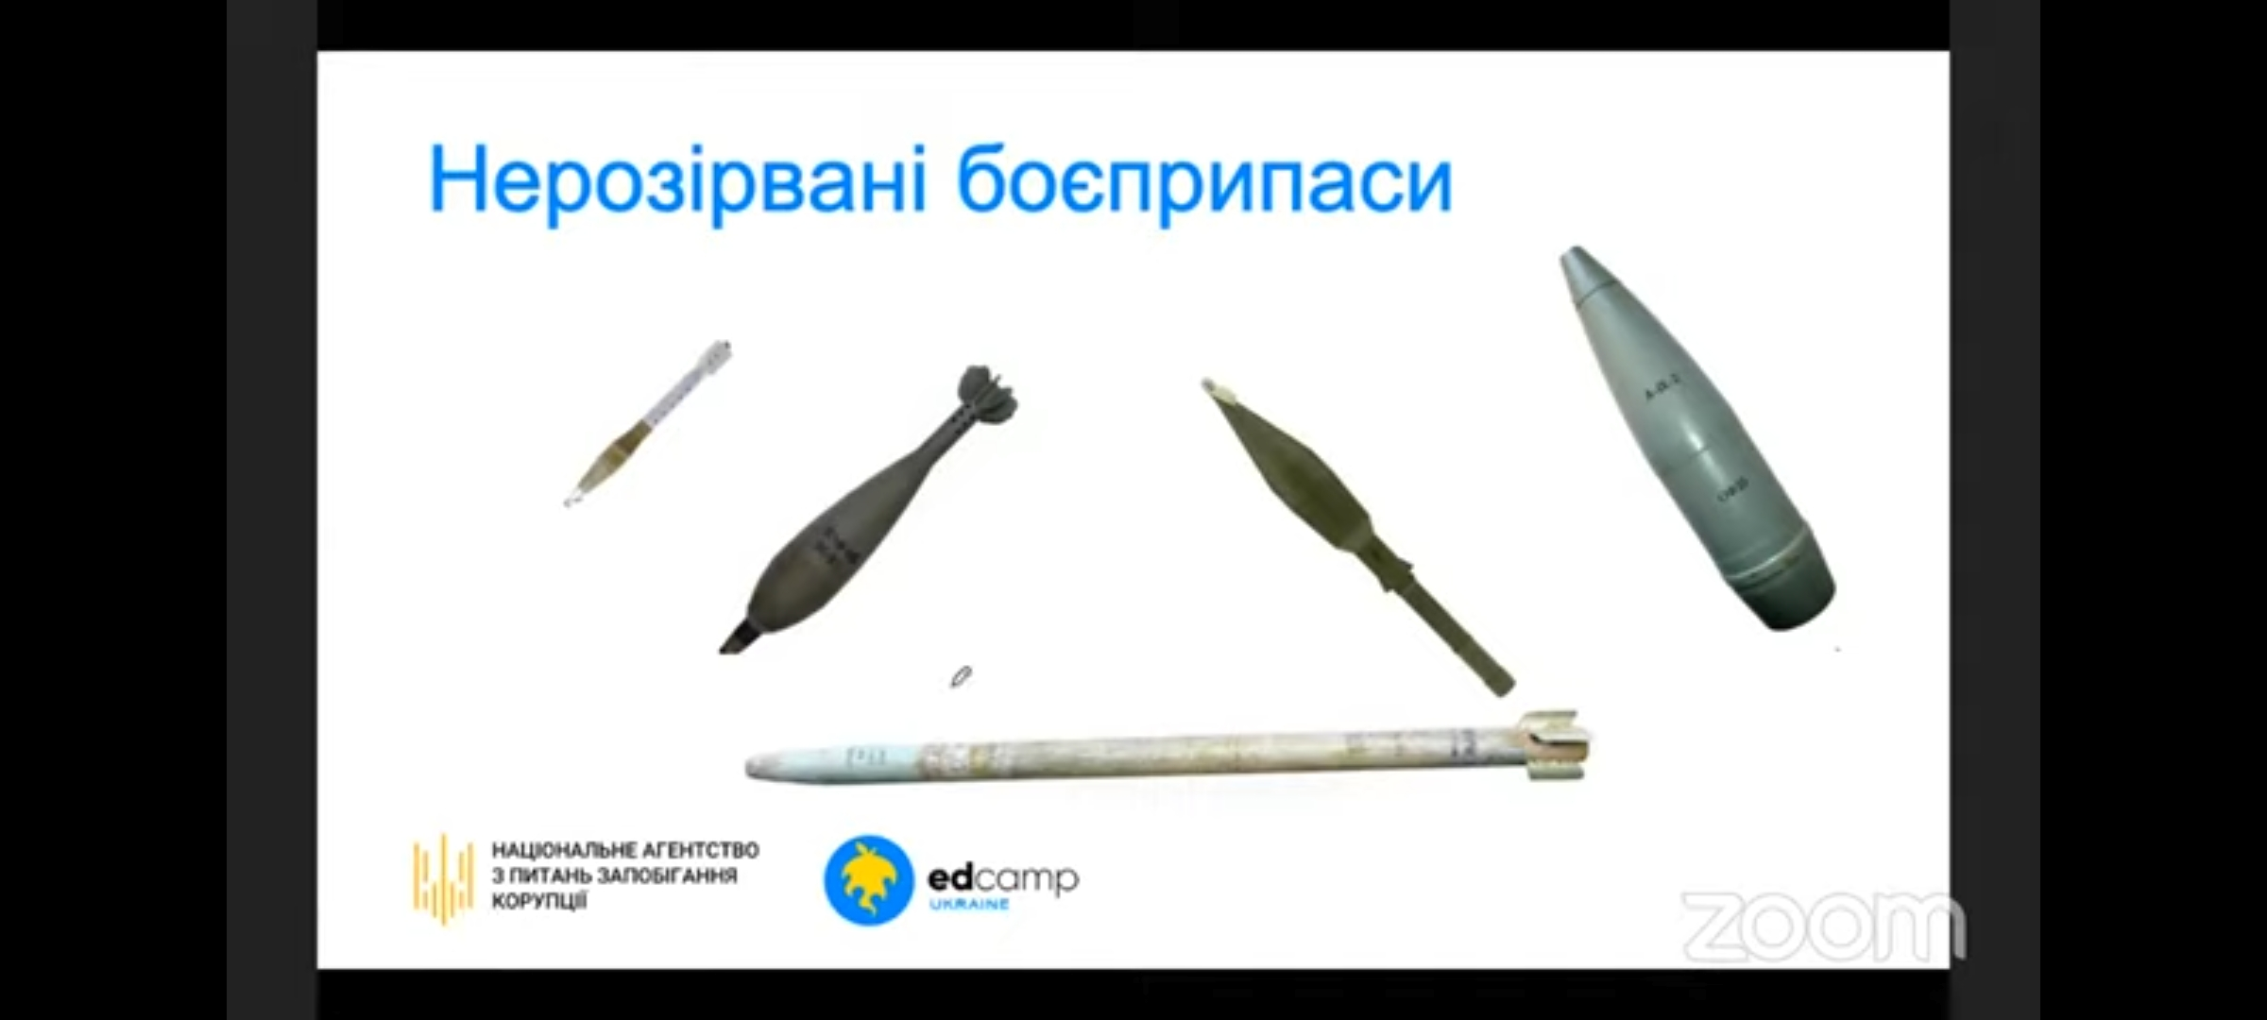
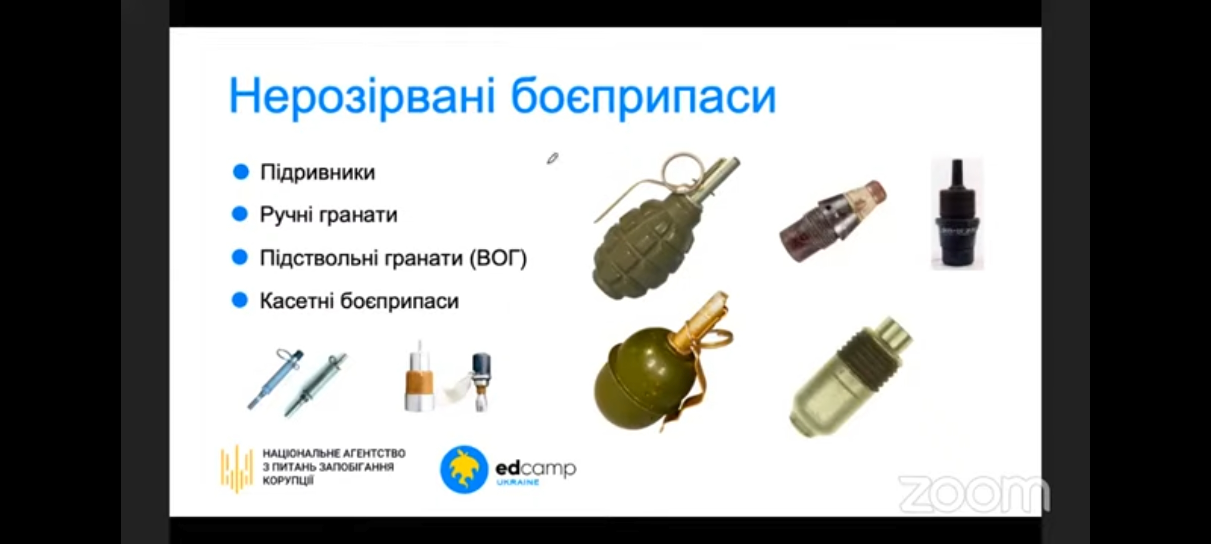

Slide 10
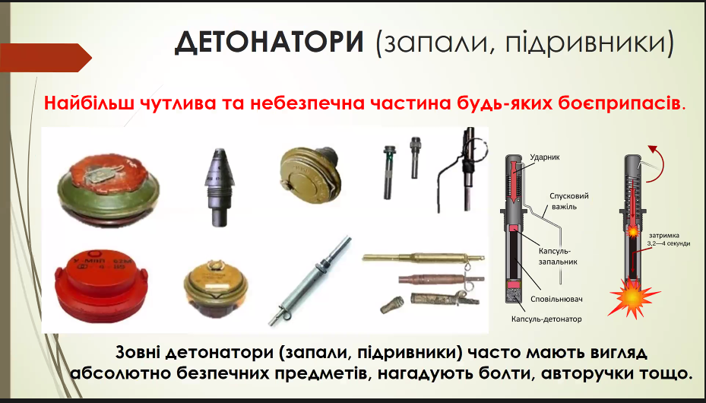

Slide 11
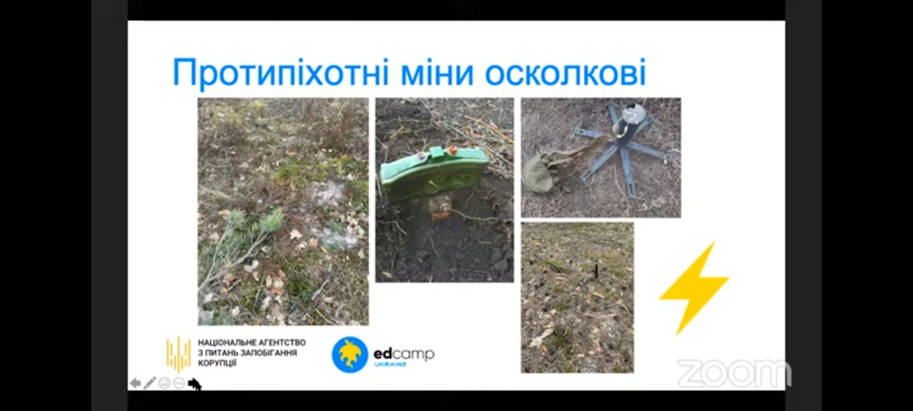

Slide 12
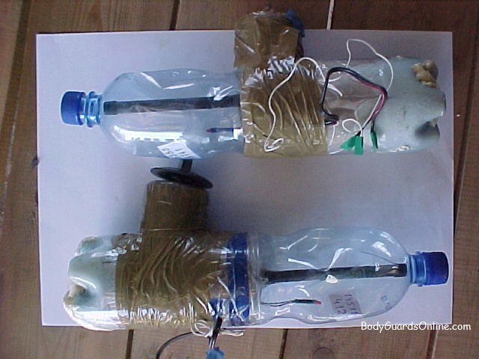
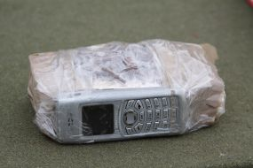
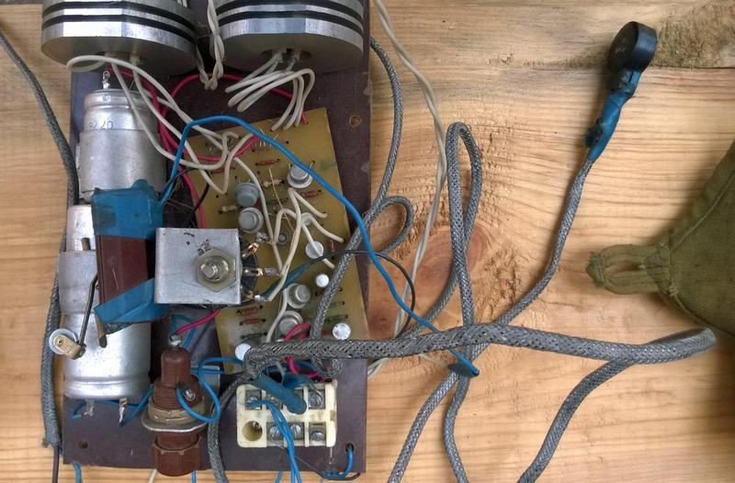
ЗНАЙ, як вони виглядають!
Саморобні вибухові пристрої

Slide 13
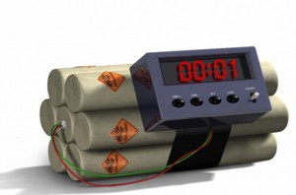
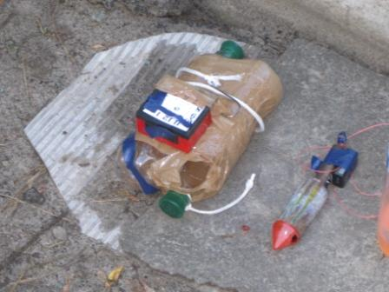
Ознаки саморобних вибухових пристроїв
Наявність антен або дротів, скотчу.
Звуки, що лунають від предмета (цокання годинника, сигнали).
Наявність батарейок, крон, акумуляторів.
Наявність запаху бензину, газу, хімічних речовин.

Slide 14
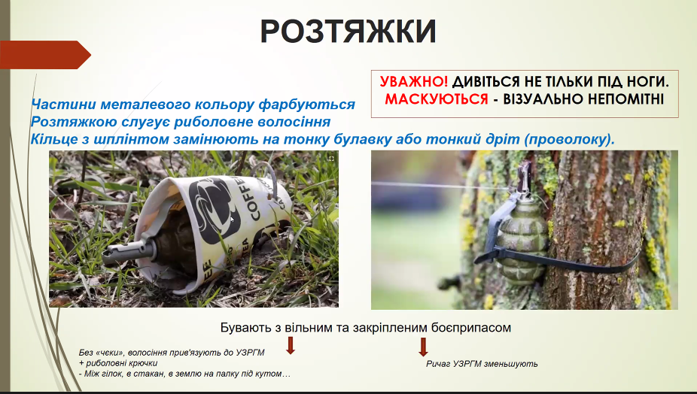

Slide 15


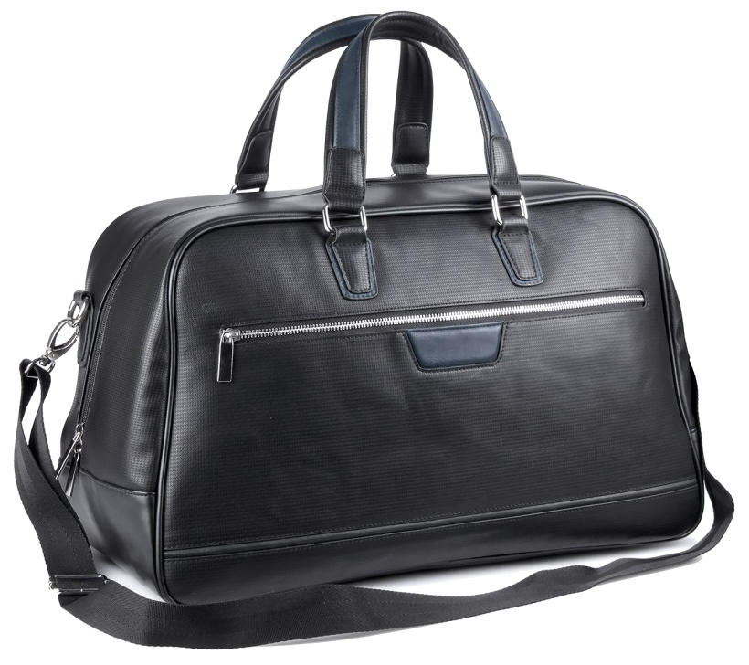
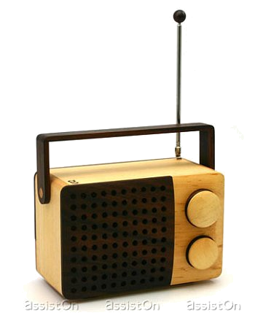

СВП можуть бути замасковані!

Slide 16


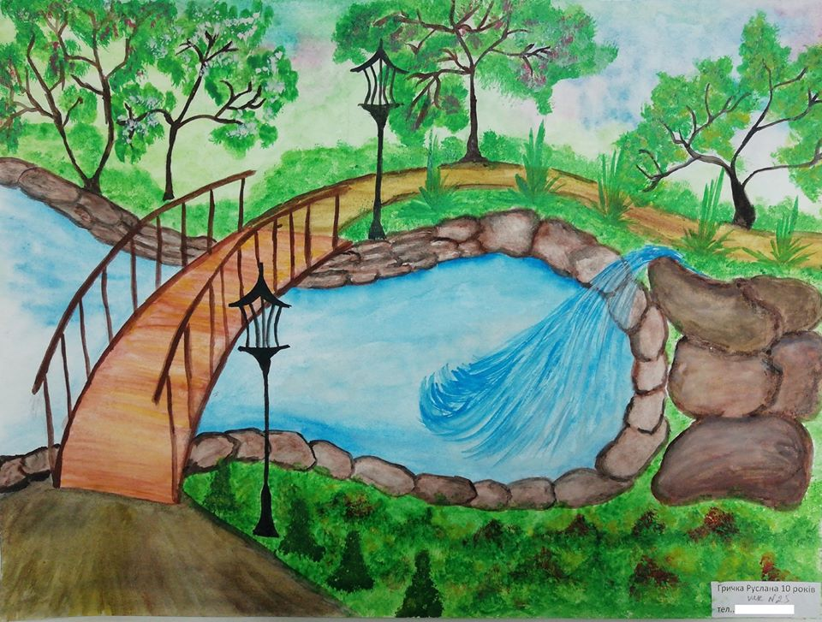


у лісі
у місті
Де можна знайти «іграшку»?
на полі
у парку
https://www.youtube.com/watch?v=xGOxszFJlHE
на подвір’ї

Slide 17


Slide 18
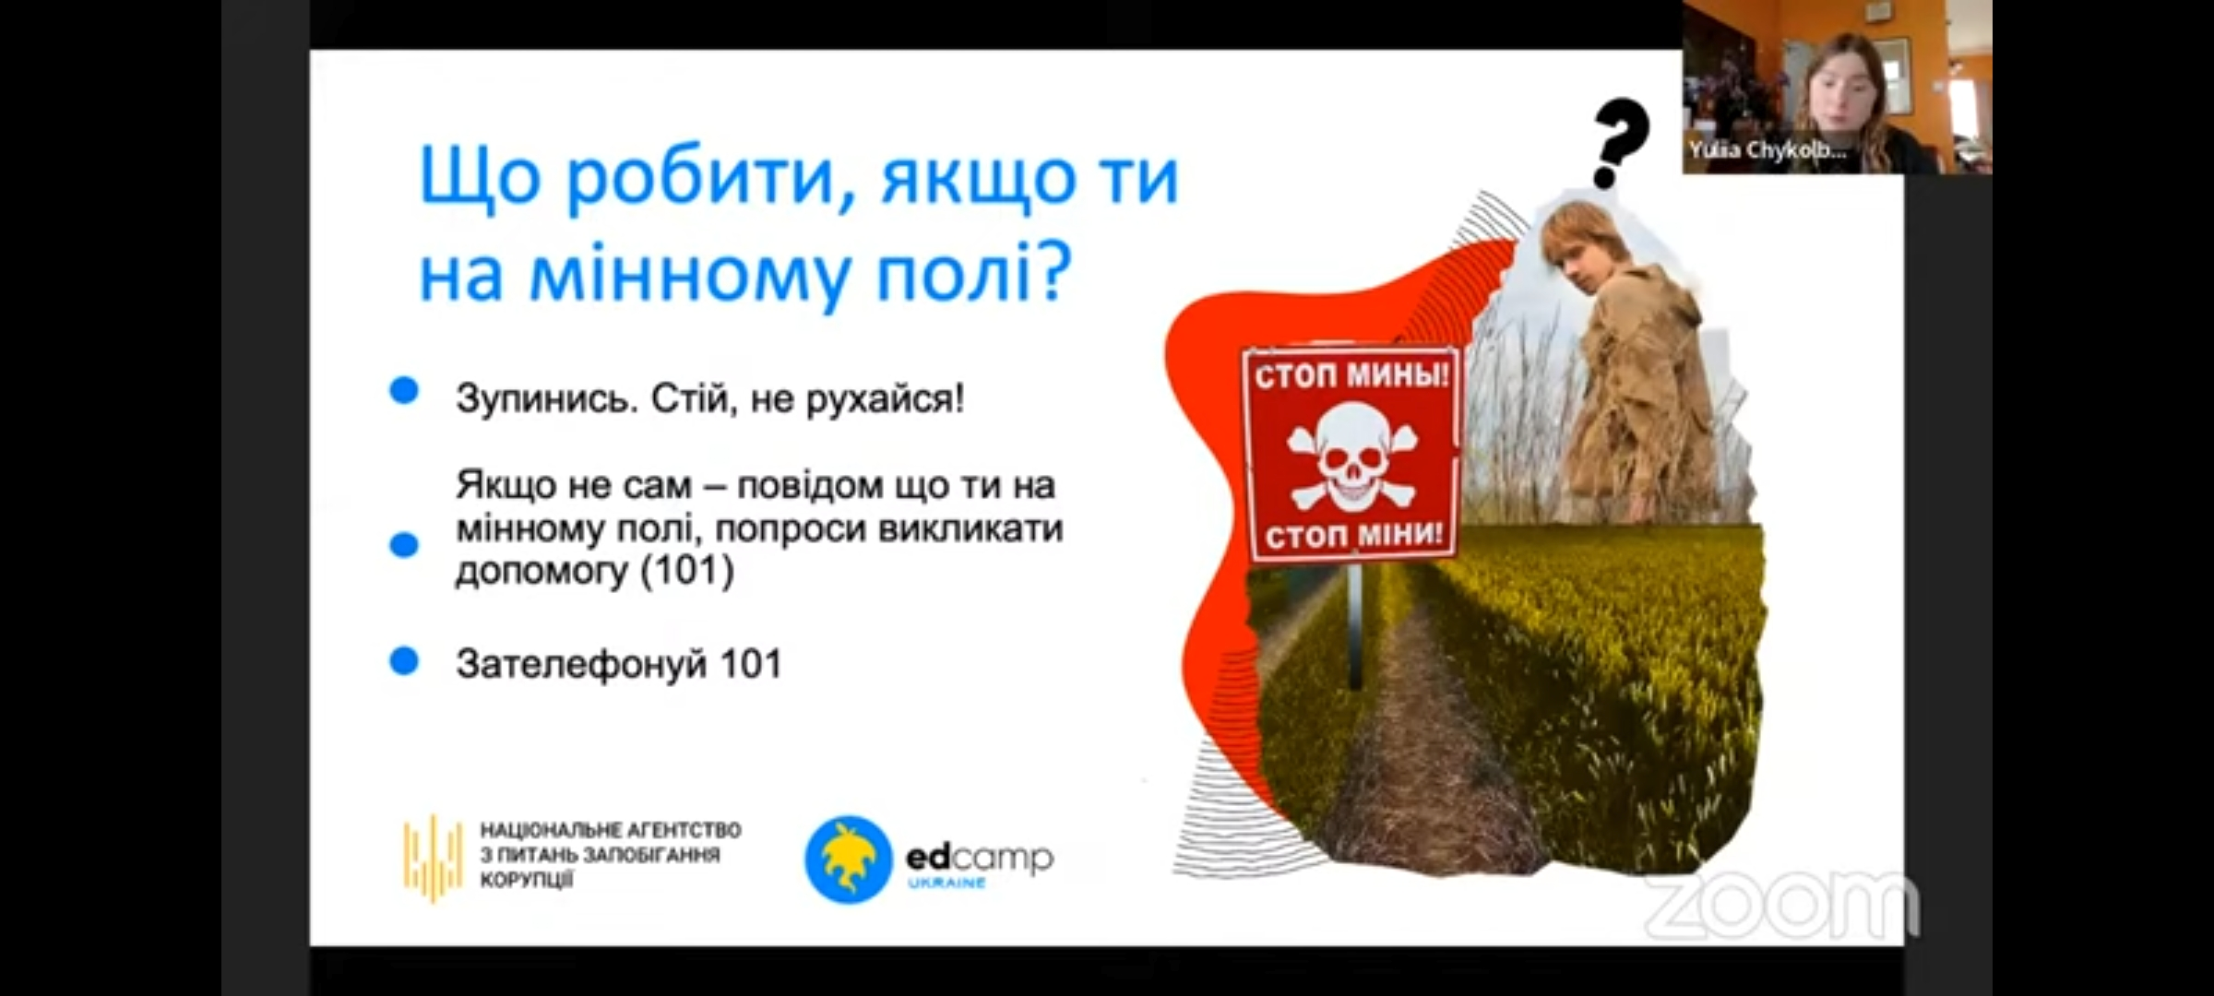

Slide 19
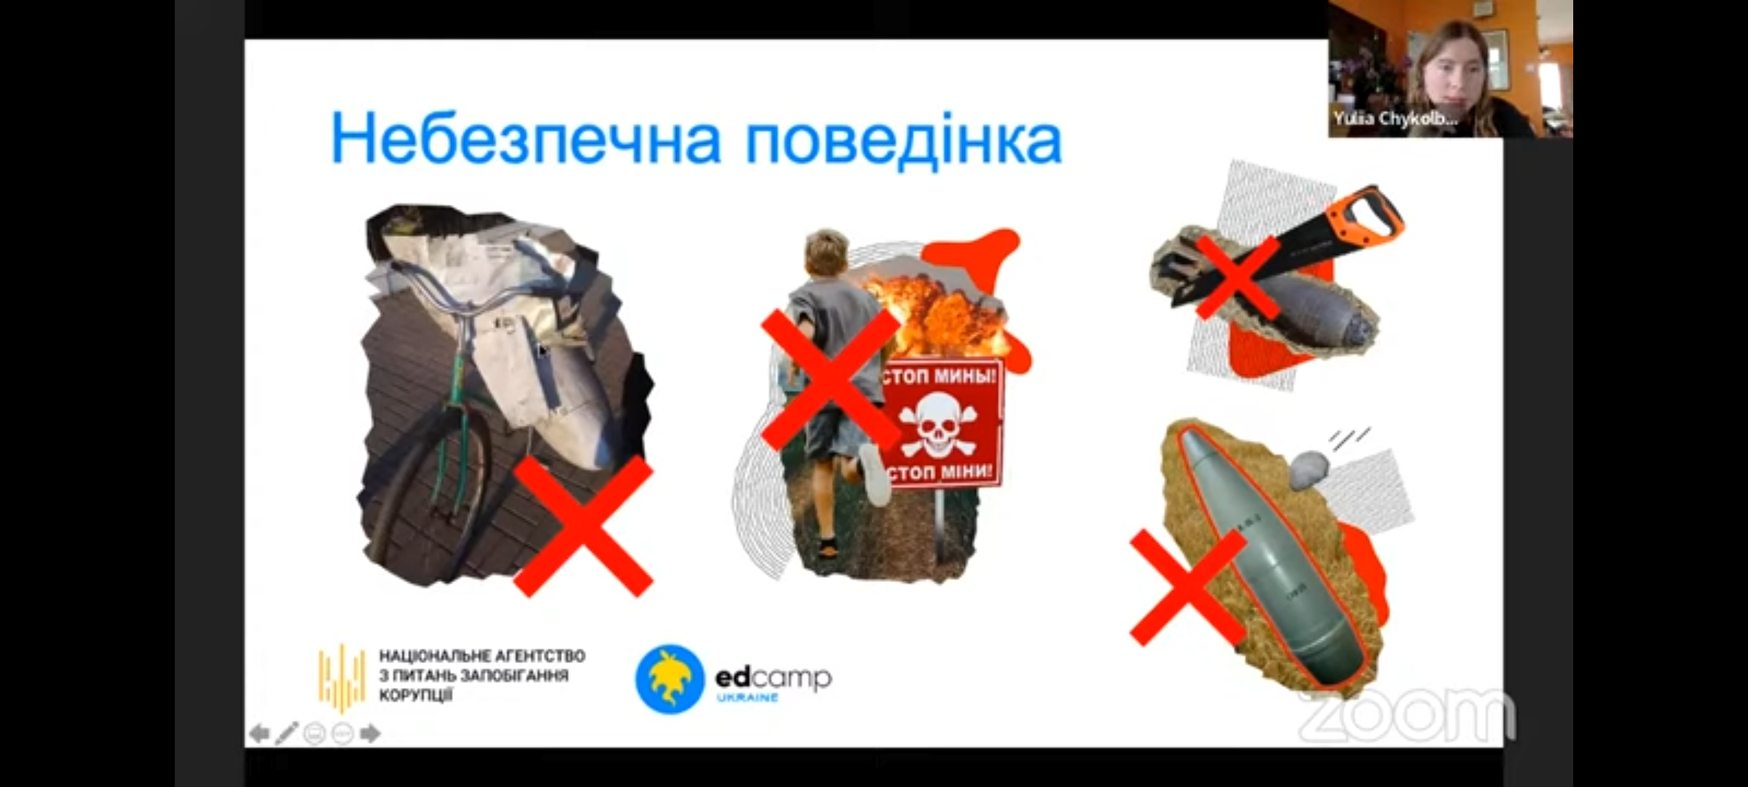
НЕБЕЗПЕЧНА ПОВЕДІНКА

Slide 20






Як діяти?!
не підходити
не торкатися
попередити інших
відійти на безпечну відстань
зателефонувати 101
дочекатися рятувальників

Slide 21
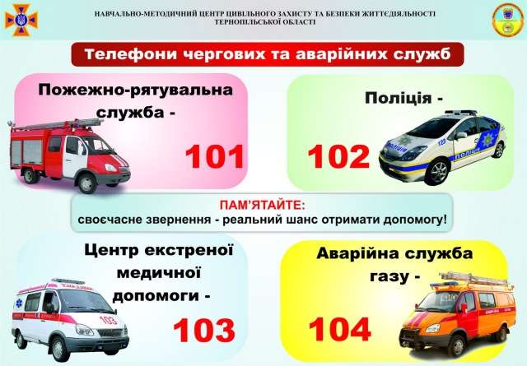
Телефони чергових та аварійних служб

Slide 22
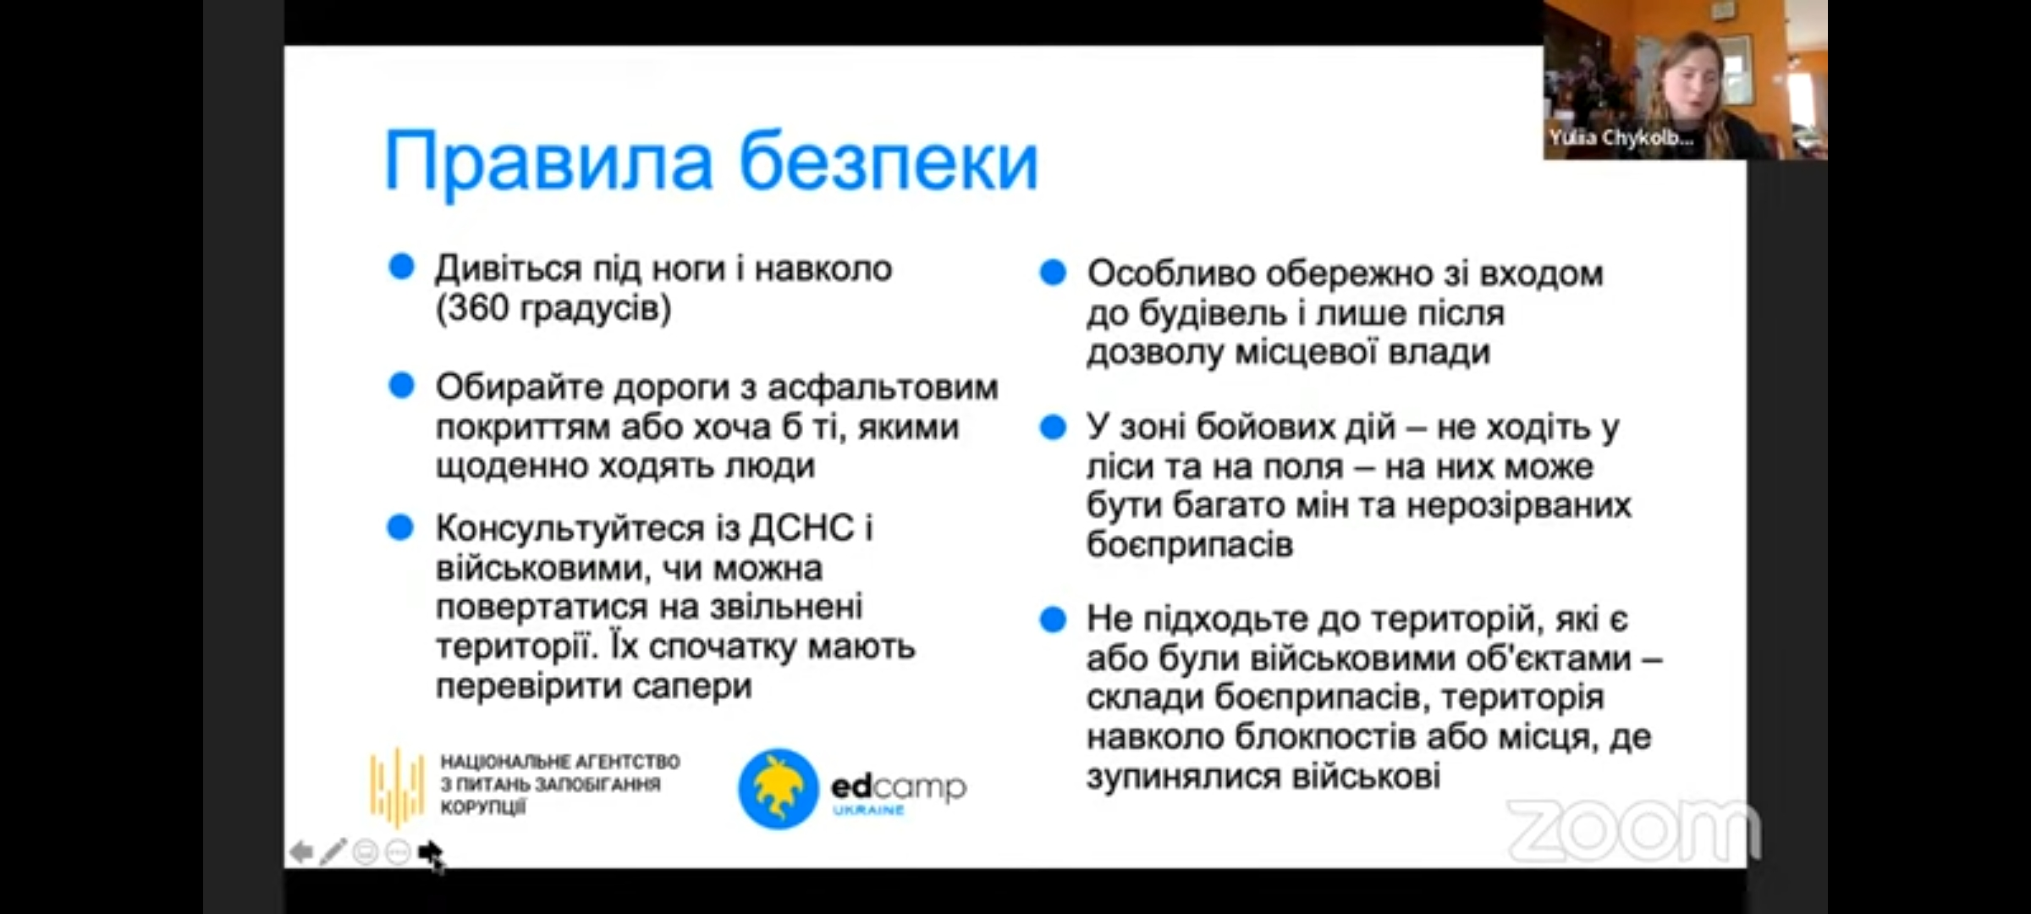
ПРАВИЛА ПОВЕДІНКИ
https://www.youtube.com/watch?v=DmtnGFlEgwo

Slide 23
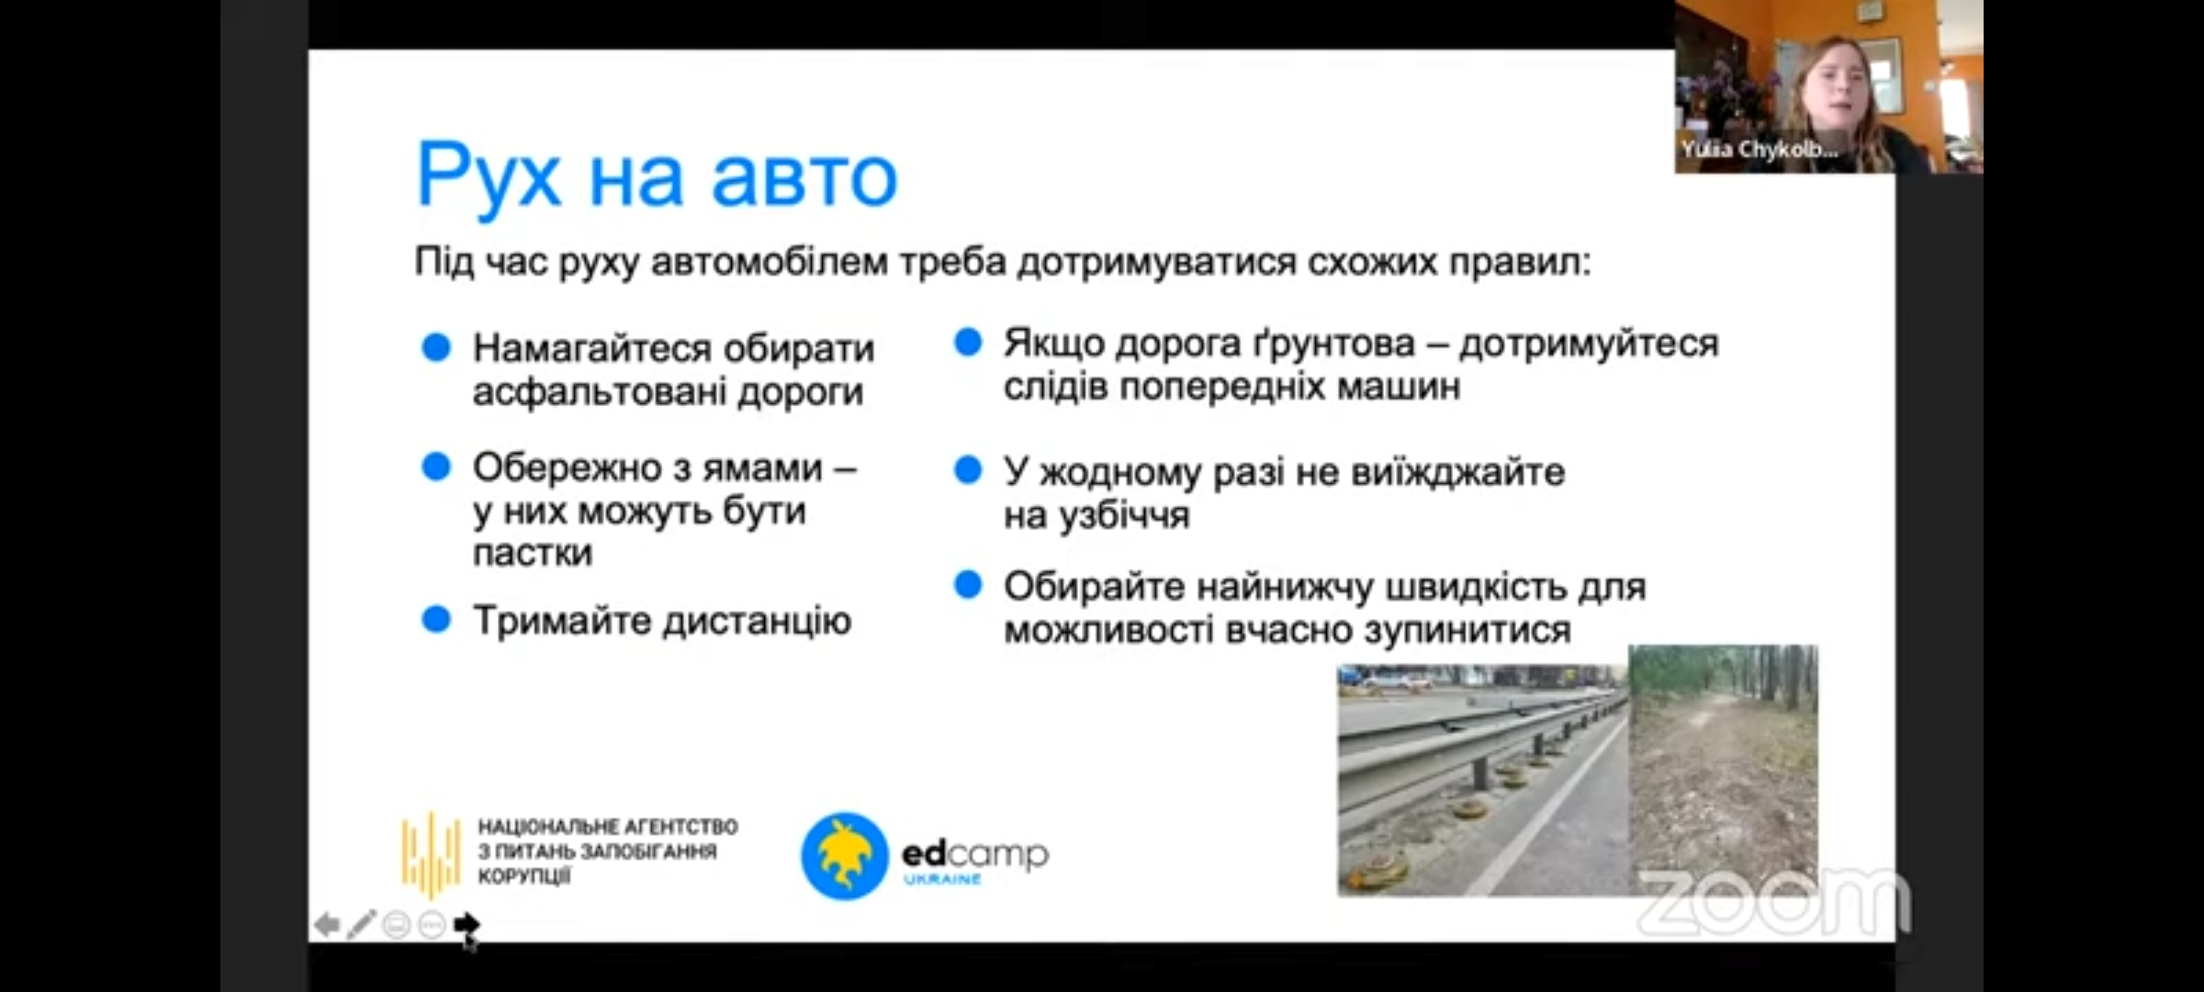
РУХ НА АВТО

Slide 24
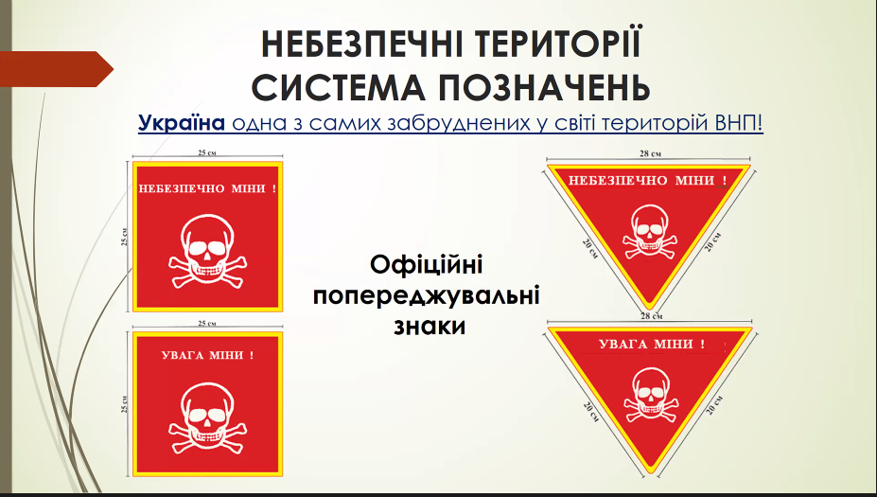
Небезпечні території. Система позначень

